Slide 1
COMPANY LOGO
2021
股票資訊查詢系統
組員:B0843001 柯維哲
B0843004 張定竣
B0843010 王羽彤
B0843026 謝奇容
B0843028 黃微淳
Python

Slide 2
01
即時資料搜尋
02
歷史資料搜尋
目錄
03
網站架設
CONTENTS
04
實際操作

Slide 3

https://www.ypppt.com/
01
PART
即時資料搜尋

Slide 4
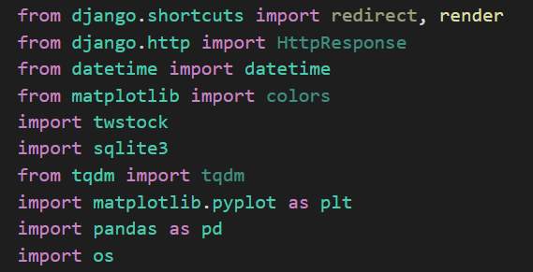
1.引入需要的套件

Slide 5
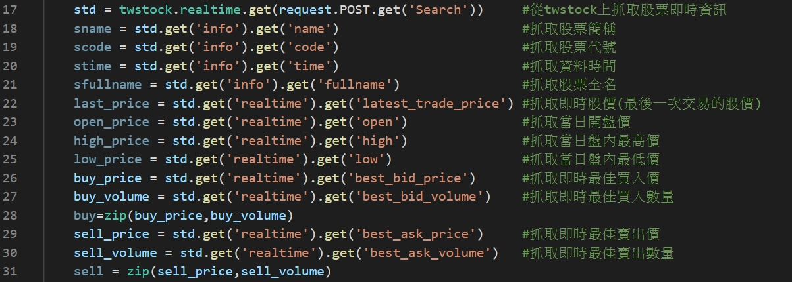
2.從網站端抓取股票代號後，丟入twstock，抓取股票的即時資訊

Slide 6
https://www.ypppt.com/
02
PART
歷史資料搜尋

Slide 7
1.連接資料庫
2.抓取網站傳入的股票代號及時間

Slide 8
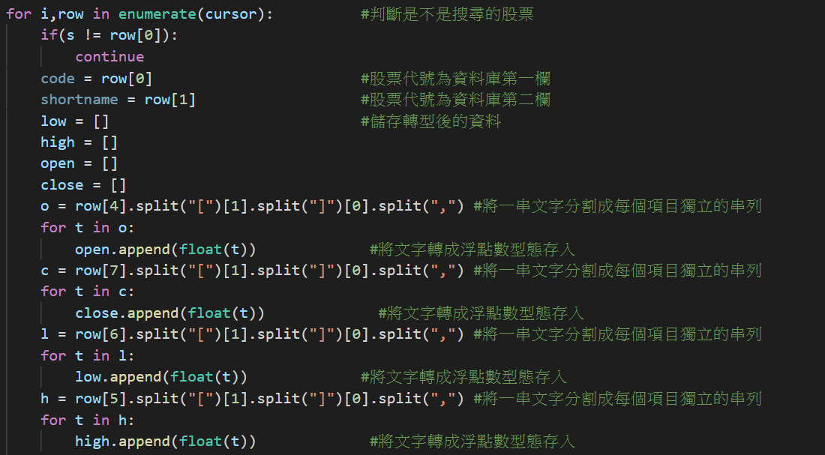
3.找到搜尋的股票後，將需要的資料轉成浮點數，存入串列

Slide 9
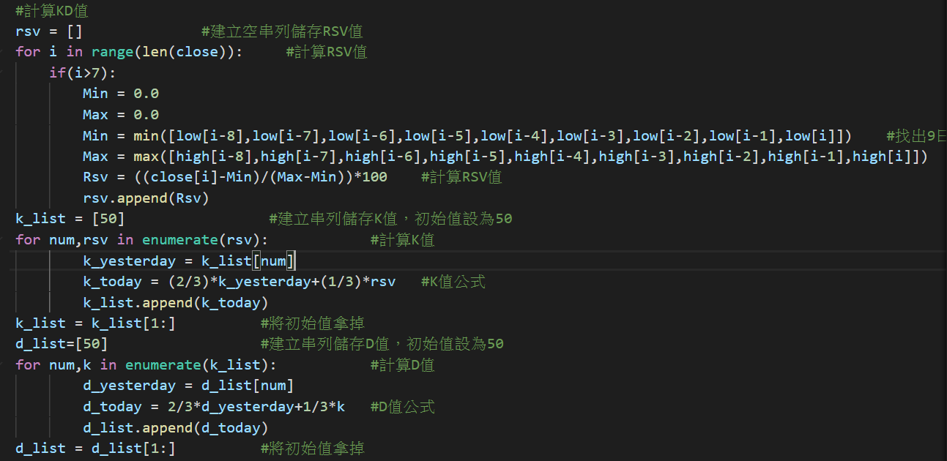
4.利用資料，算出RSV值，再算出KD值

Slide 10
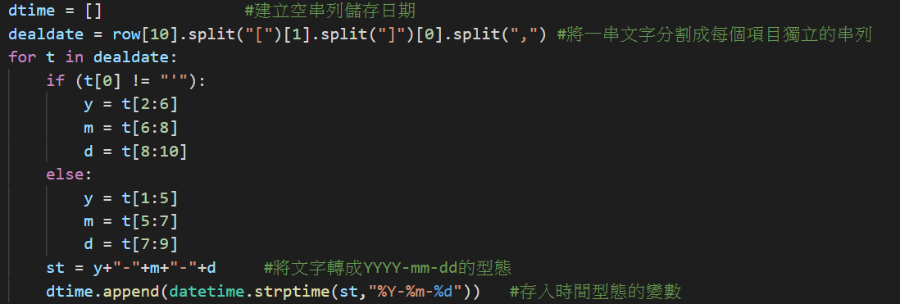
5.將時間的文字資料轉成時間型態

Slide 11
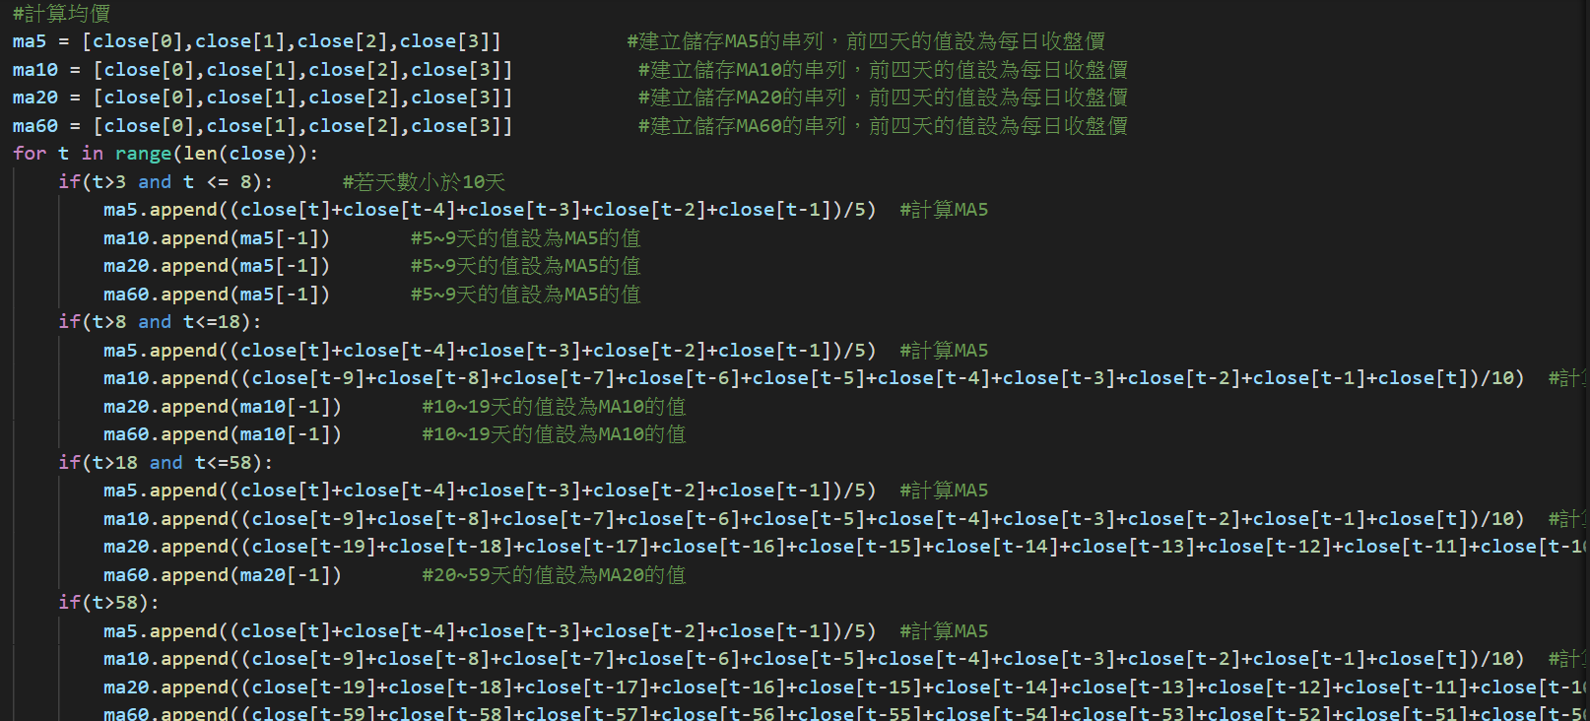
6.計算均價

Slide 12
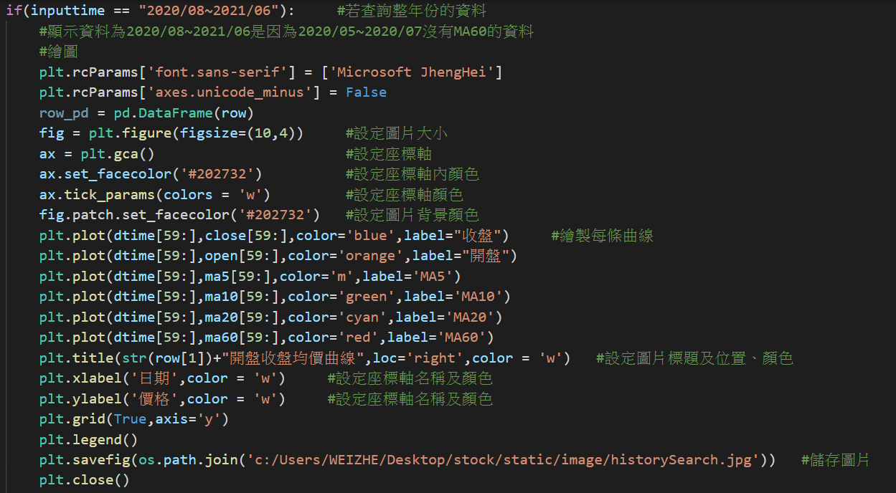
7.將搜尋的資料繪圖出來

Slide 13
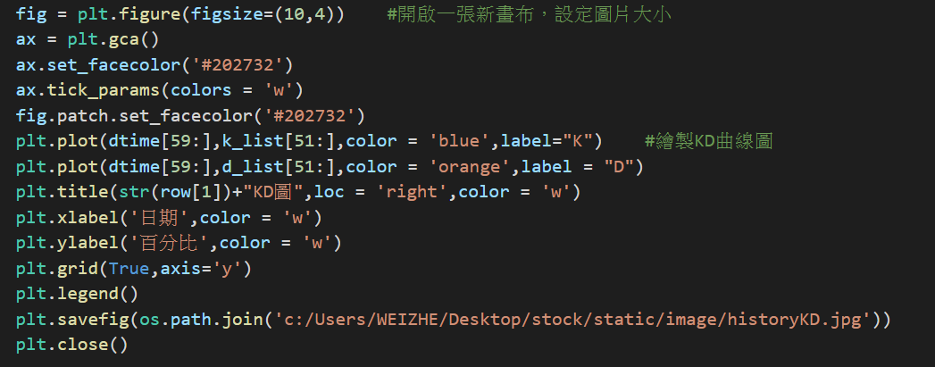
8. 因KD值的單位跟其它資料不同，故另外繪製一張圖

Slide 14
https://www.ypppt.com/
03
PART
網站架設

Slide 15
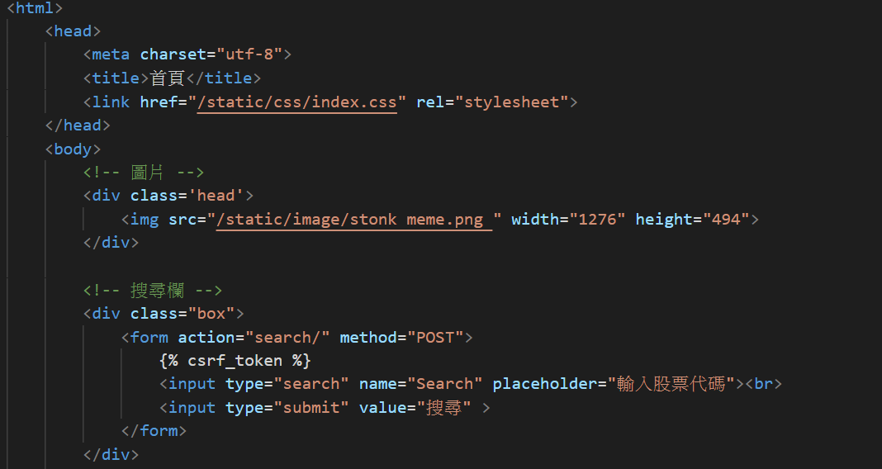
1.建立三個網頁及排版
a、首頁(index.html)

Slide 16
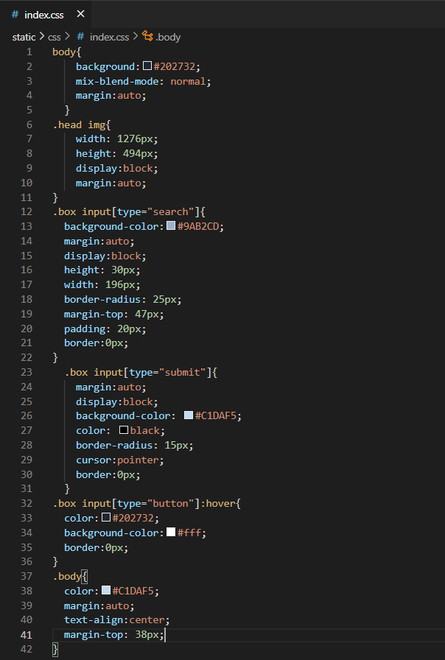
a、首頁(index.css)

Slide 17
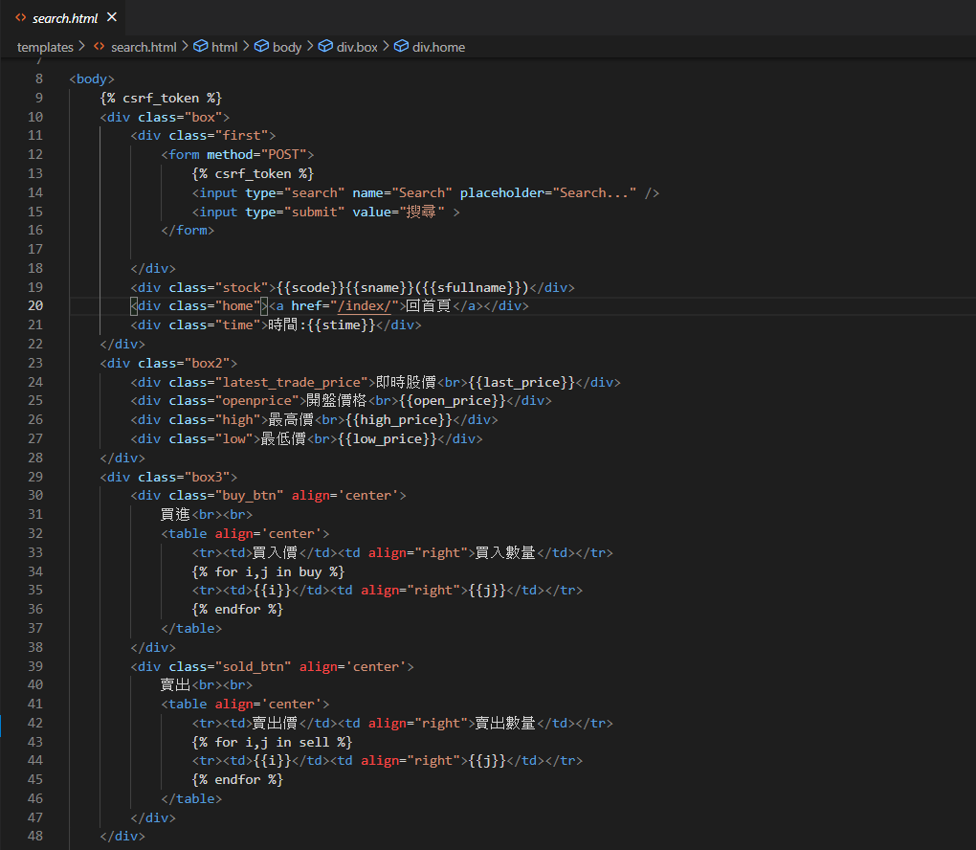
b、即時資料搜尋(search.html)

Slide 18
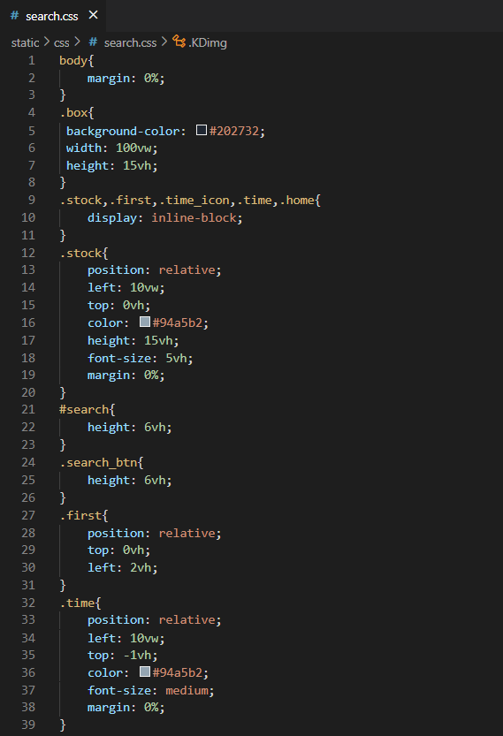
b、即時資料搜尋(search.css)

Slide 19
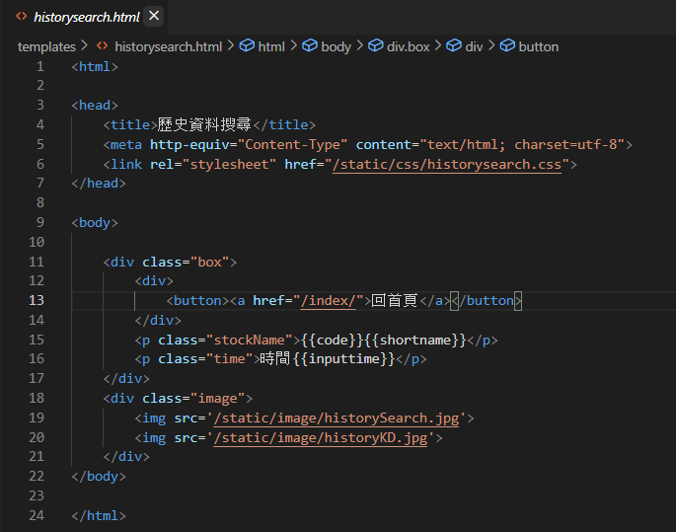
c、歷史資料搜尋(historysearch.html)

Slide 20
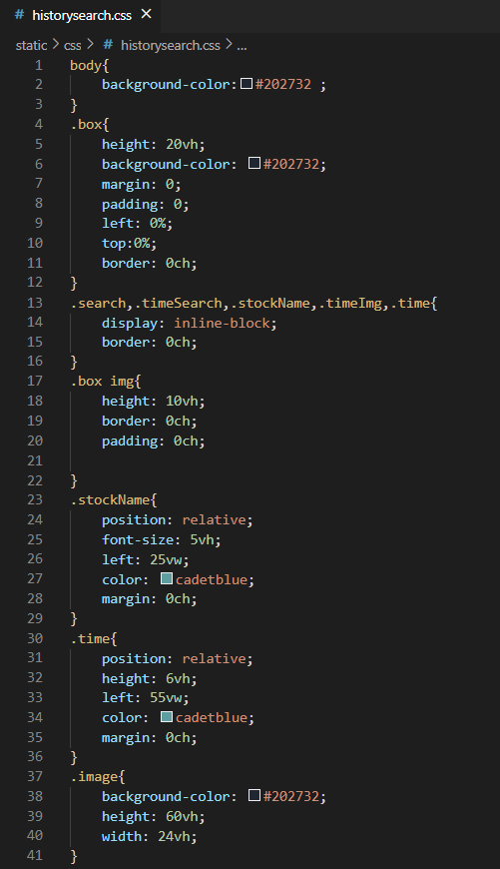
c、歷史資料搜尋(historysearch.css)

Slide 21
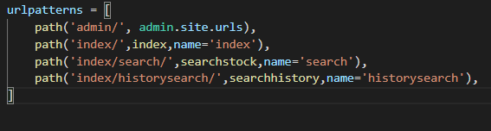
2.建立網站連接及名稱

Slide 22
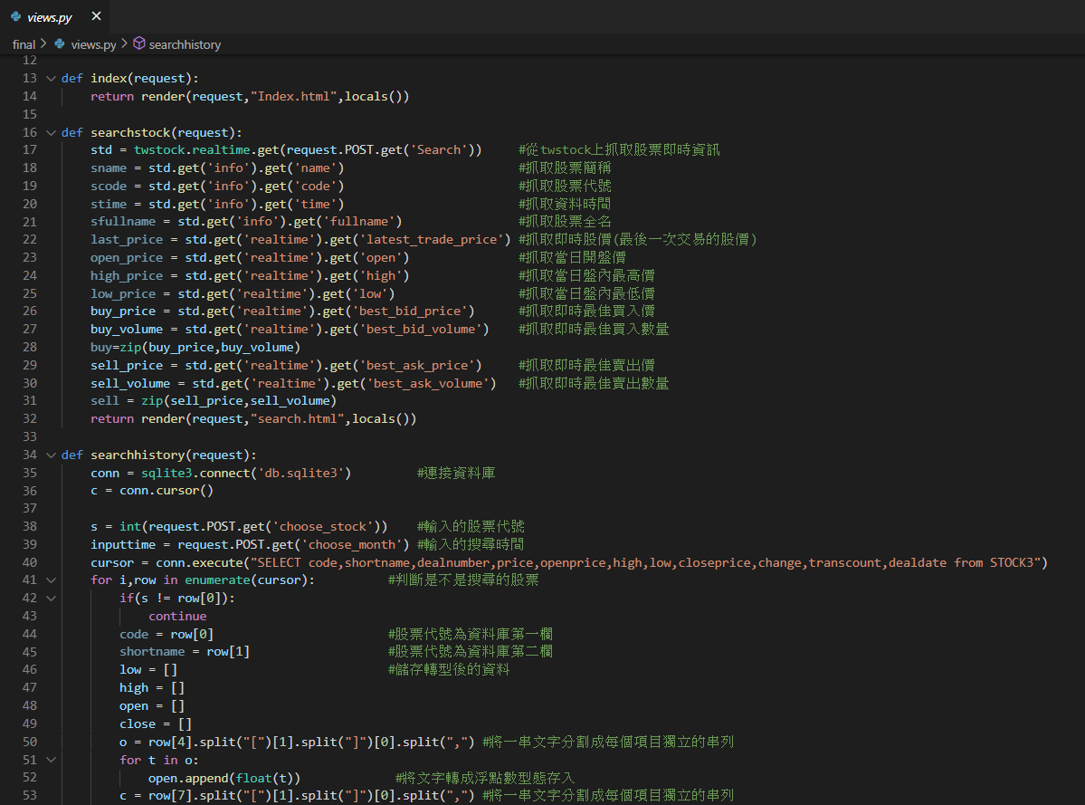
3.將後端程式放入views.py，並建立副程式讓網頁呼叫

Slide 23
3.將後端程式放入views.py，並建立副程式讓網頁呼叫

Slide 24
https://www.ypppt.com/
04
PART
實際操作

Slide 25
COMPANY LOGO
2021
感谢您的聆聽
SALES REPORT
Python

